Slide 1
Životní prostředí a zdraví toxické látky v prostředí
Josef Rajchard, katedra biologických disciplín ZF JU

Slide 2
Faktory ŽP s potenciálním vlivem na zdraví
Fyzikální (teplota, různé druhy záření…)
Chemické – přirozené i umělé kontaminace
Biotické – např. infekční či invazní nemoci
Popř. psychologické

Slide 3
Interdisciplinární vědní obory
Ekofyziologie (environmentální fyziologie, fyziologie adaptací…)
Ekoimunologie
Toxikologie
Přesah do praktických disciplín (pracovní a sportovní medicína…)

Slide 4
Chemické faktory: - přirozené (v nepřirozeném množství) - umělé (xenobiotika)

Slide 5
Toxiny (jedy, toxické látky): Takové látky, které v určité dávce mohou vyvolat patologické změny, popř. i smrt
Obvykle hovoříme o toxicitě:
somatické
genotoxicitě
imunotoxicitě

Slide 6
V čem spočívá somatický účinek?
látka zablokuje chemickou vazbou životně důležité biochemické děje
v organismu!
Např. –CN způsobuje blokádu buněčného dýchání vazbou na Fe³⁺ v cytochromoxidáze v mitochondriích buněk
(když je ho víc, než stačíme odbourat nebo vyloučit, může dojít k patologickým změnám, příp. i fatálním)

Slide 7
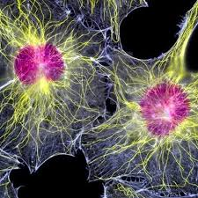
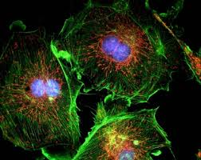
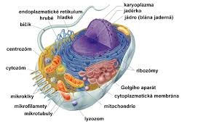
V jedné buňky až několik tisíc (!) druhů enzymů, zajišťujících biochemické děje, podstatu životních pochodů, včetně komunikace s jinými buňkami

Slide 8
Toxicita je tedy:
biologicky aktivní účinek s blokací fyziologických funkcí
vazba na makromolekuly, např. enzymy
změna konformace těchto molekul
tím zablokování biochemické reakce
eliminace specifické biologické účinnosti molekuly
zajišťující určitou funkci v organismu

Slide 9
Můžeme se s toxinem vyrovnat?
Jen s některým a jen do určité míry!
Máme enzymy, kterými odbouráváme přebytečné látky vlastního těla či přirozené látky, těmito procesy může náš organismus rozložit i chemicky podobné látky cizorodé
Někdy se ale poměrně neškodná látka přijatá do organismu může stát jedem!

Slide 10
Paracelsus
(Philippus Aureolus Theophrastus Bombastus von Hohenheim, 1493-1541):
„jed není v látce, ale v dávce!“
Platí ± u přirozeně se vyskytujících a pro somatické účinky
Příklad:
Kyanidy – skupina –CN, např. cyankali KCN
(máme enzym, který je schopen jej odbourat, ale záleží na dávce!)
Existují názory, že kyanidová skupina např. v amygdalinu: vitamín B17 ????

Slide 11
Podle toho, jak rychle a účinně jed působí:
Akutní – rychlá otrava, vážné následky až smrt
Chronická – pomalá, často si ji neuvědomujeme

Slide 12
Na čem záleží, jak bude toxická látka působit?
Na genetické dispozici závislé m.j. na etnickém původu
2. Na zdravotním stavu, kondici, dietě…
3. Pohlaví
4. Věku

Slide 13
Toxiny mohou zasáhnout i geny – genotoxicita
(a tady je názor o bezpečné dávce relativní!)

Slide 14
Typy genotoxicity
Mutagenita: poškození genetické informace
v pohlavních buňkách
Teratogenita: dtto v buňkách embrya
Příklad: „Conterganová aféra“ (viz dále)
Kancerogenita: dtto ve smyslu poškození funkce genů regulujících buněčnou proliferaci a diferenciaci, výsledek je nastartování neregulovaného dělení buněk

Slide 15
Příklad teratogenního působení: Contergan (thalidomid) (Chemie Grünenthal)
1957 zahájen prodej
Používán ve 46 zemích jako sedativum, hypnotikum
Celkem narozeno 12 000 těžce postižených dětí (přes 2600 Německo)
1961 první informace, první žaloby, jen na předpis
1970 soud v Německu zastaven, mimosoudní vyrovnání
1998 povolen v USA (TBC kůže, lepra, AIDS, onko-) mimo těhotné
2012 výrobce se obětem omluvil

Slide 16
Poškození imunitního systému - imunotoxicita
Imunosuprese – omezení funkce IS
Alergizace – vznik biologicky neadekvátní reaktivity IS
(extrém: autoimunitní choroby)
Narušení průběhu gravidity – resp. imunitní tolerance plodu
(dnes u nás 16% těhotných hospitalizováno)

Slide 17
Co nás může otrávit?
přirozené jedovaté látky (některé prvky, jedy z rostlin, plísní, bakterií, živočichů…), ale také přirozeně funkční složky organismu – např. hormony, vitamíny… v nepřirozené kvantitě
uměle vyrobené chemikálie (xenobiotika)

Slide 18
Příklady přirozených toxinů
Toxiny plísní – příklady
aflatoxiny a jim podobné
60. léta 20.stol. : hromadné otravy hosp. zvířat
70. léta 20. stol:
akutní otrava stovek osob, až 60% mortalita (obilí) – Indie, Keňa
Aktuálně:
FAO: 25% světové rostlinné produkce kontaminováno!

Slide 19
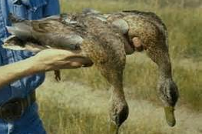
Mikrobiální toxiny příklad: botulotoxin
co Vám říká „klobásový jed“ ? Naštěstí je termolabilní
nebezpečí biologických zbraní
proč hynou hromadně vodní ptáci?

Slide 20
Toxické kovy (Pb, Hg, Al, Cd…) přirozeně v minerálech s minimálním vstupem do biosféry
Příklady:
olovo
již staří Římané…
nemoc sazečů
- do nedávna z výfukových plynů vozidel
pozor na staré vodovodní trubky!
Respirační i perorální cesta
Neurotoxické (vč. CNS), nefrotoxické, hemolytické

Slide 21
Rtuť
Odpady z průmyslu, pesticidy
Koluje v potravních řetězcích
Respirační i perorální
Výrazně neurotoxická, ale také postižení ledvin, GIT, štítné žlázy…
Nemoc Minamata

Slide 22
Hliník
Přirozený výskyt ve formách, nevstřebatelných organismy.
S acidifikací prostředí – (kyselé deště) – se uvolňuje ve vstřebatelných sloučeninách.
Zvýšený obsah v blízkosti průmyslu, zpracovávajícího Al
používání hliníkového nádobí a fólií.
kumuluje se hlavně v kostech a v plicích, postižení GIT (inhibice absorpce jiných látek)
neurodegenerativní onemocnění spojována s intoxikací Al

Slide 23
Nitráty a nitrity
Přirozená (a základní) součást biologického koloběhu N
Dnes v nepřirozených množstvích (půda, rostliny)
V organismu mají dusičnany a dusitany podobné účinky: dusičnany jsou činností bakterií GIT redukovány na dusitany.
Navozují tvorbu methemoglobinu, hemoglobin ztrácí schopnost přenosu kyslíku.
Vysoce nebezpečný je nad 15 mg . l⁻¹ v pitné vodě pro kojence do 6 měsíců.
Značné zdravotní riziko při chronickém přívodu dusičnanů představuje jejich reakce se sekundárními aminy (obsaženými např. v potravě) v kyselém prostředí žaludku za vzniku nitrosaminů, popř. jiných nitrosloučenin.
Nitrosaminy jsou vysoce hepatotoxické a velmi kancerogenní

Slide 24
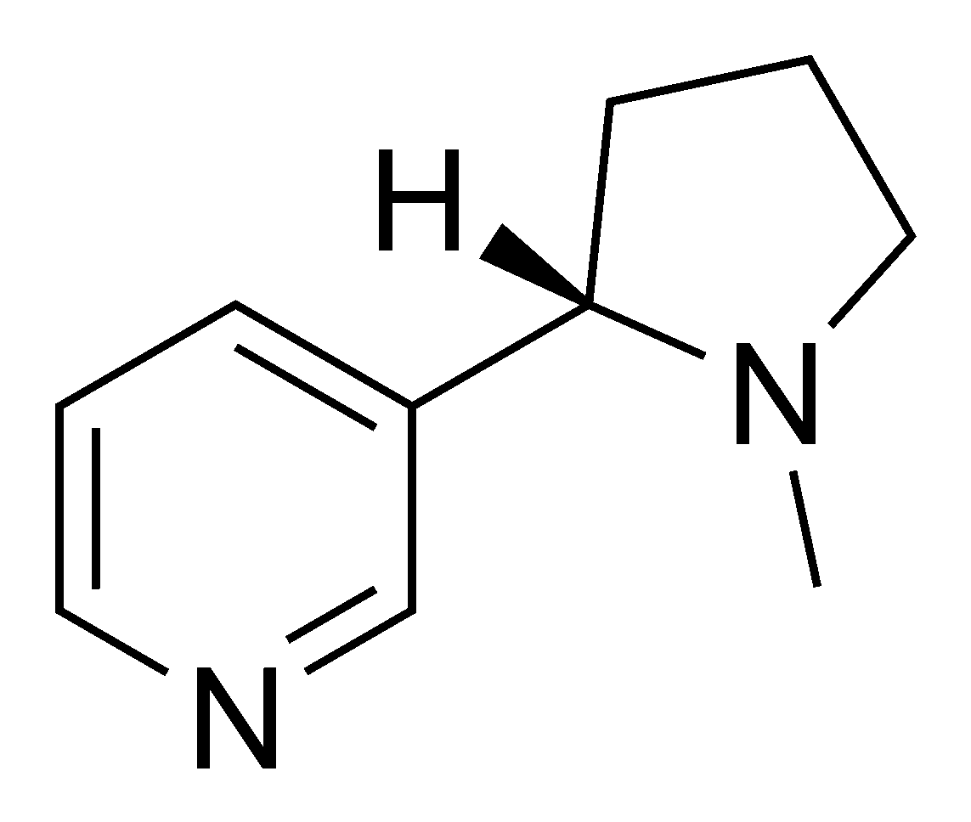
Přirozené toxické látky jimiž se lidstvo dobrovolně intoxikuje:
CH₃ CH₂OH etylalkohol
nikotin
Halucinogeny…..

Slide 25
A tři přirozené „příjemné jedy“, které v běžné konzumaci umíme odbourávat

Slide 26
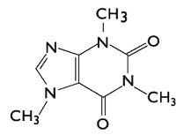
Coffea arabica

Slide 27
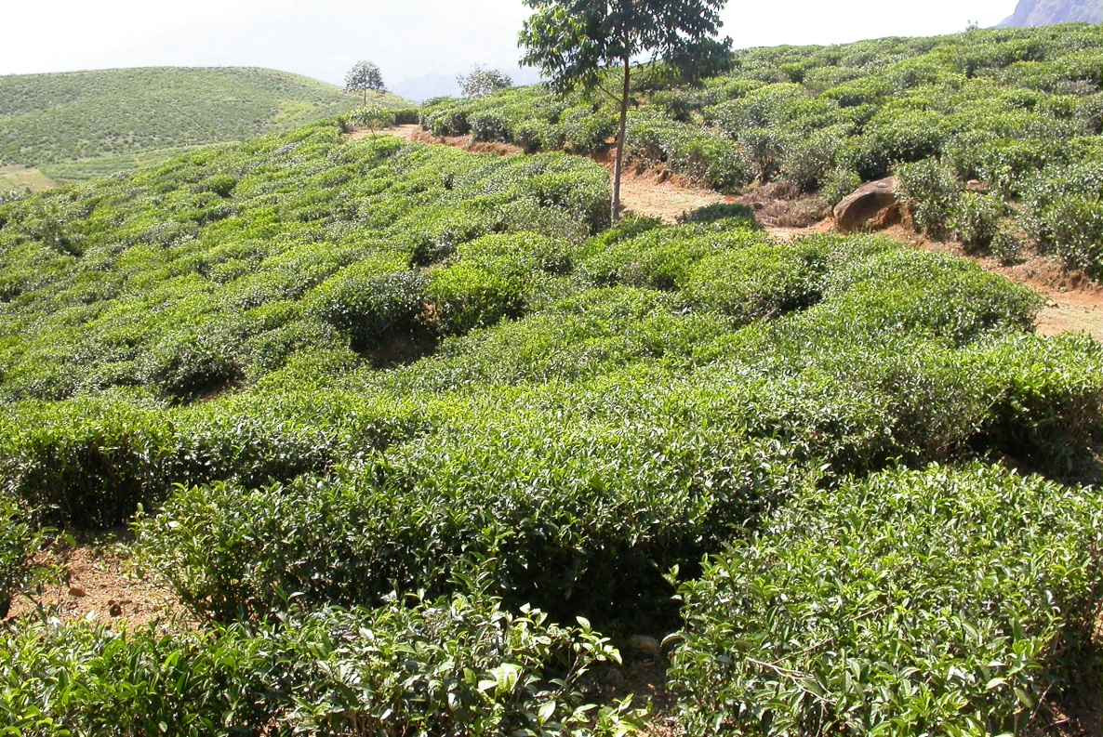
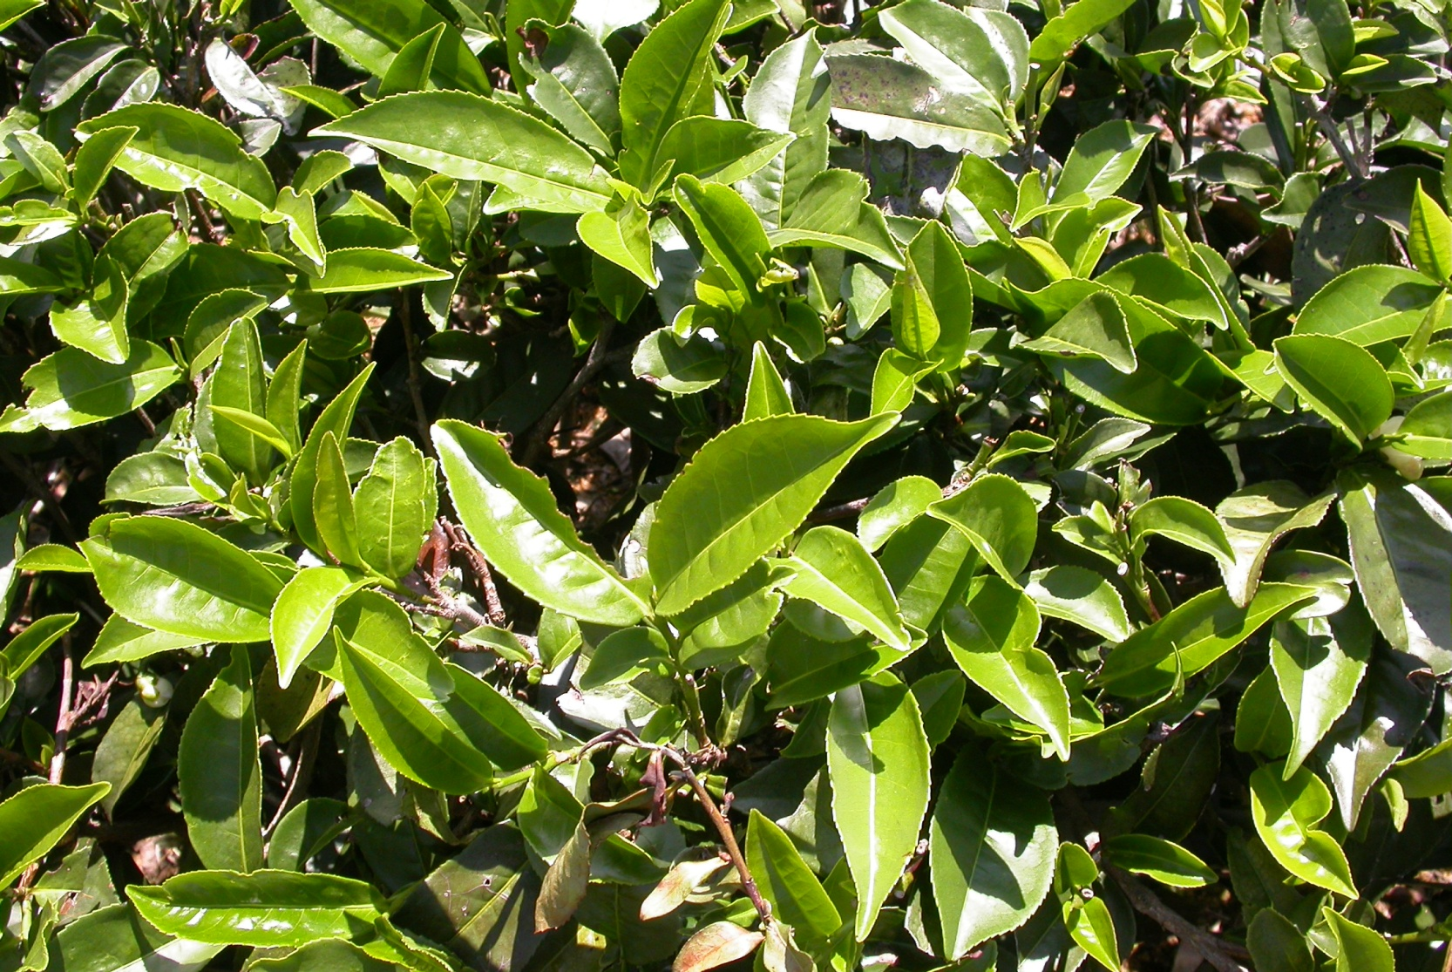
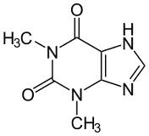
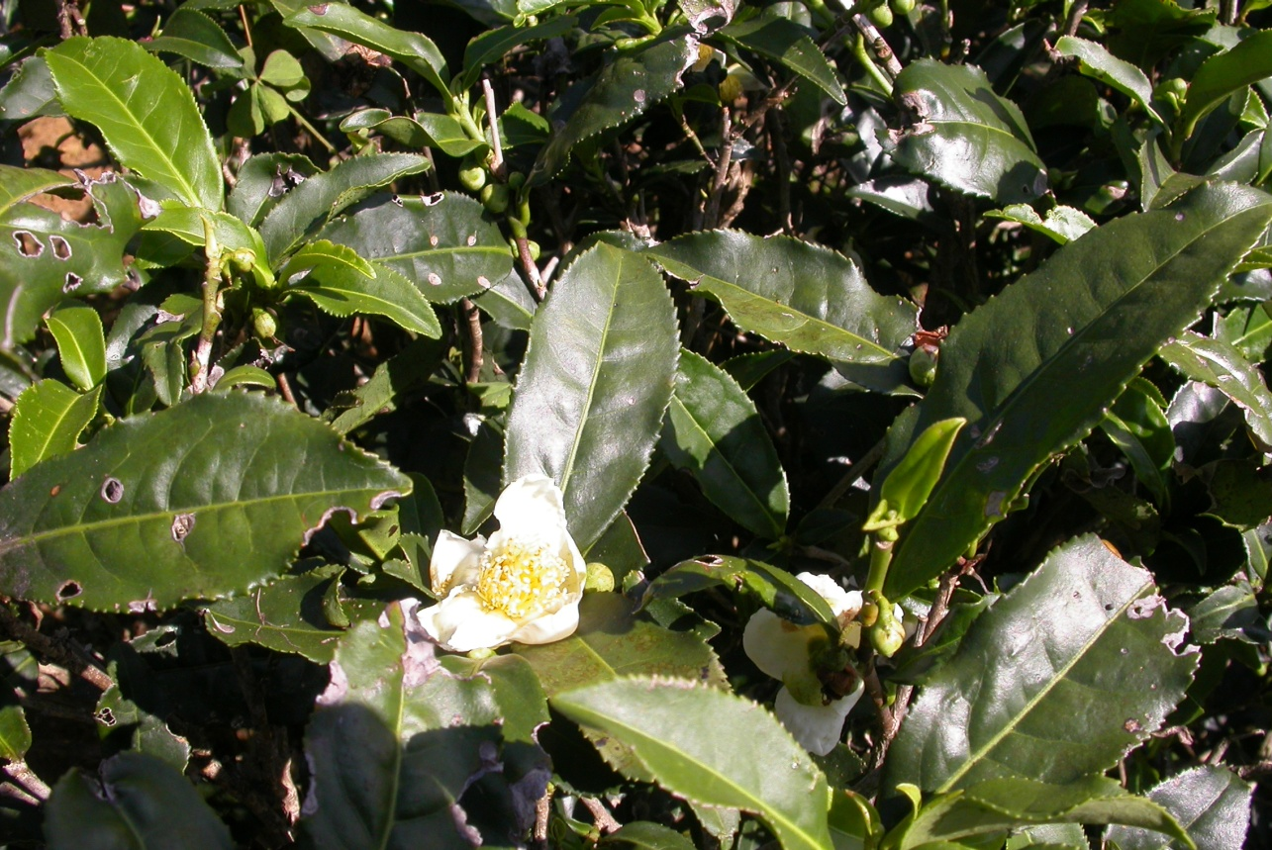
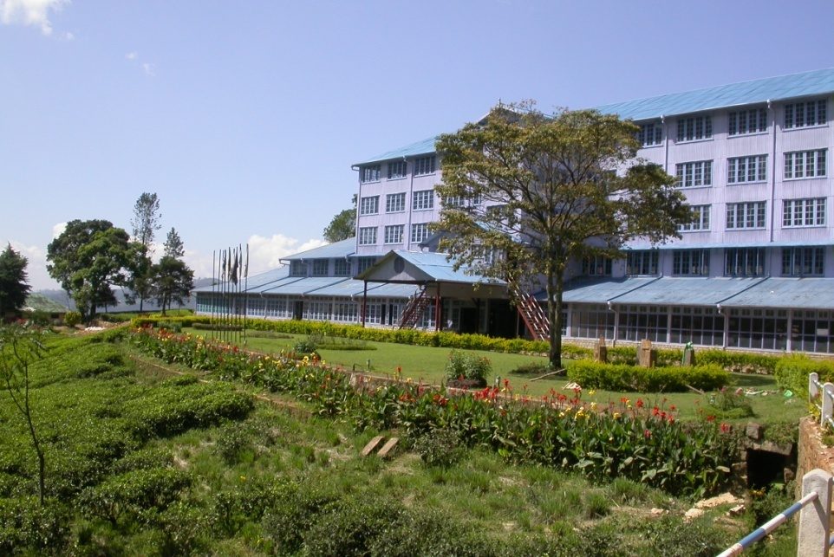
Camellia sinensis

Slide 28
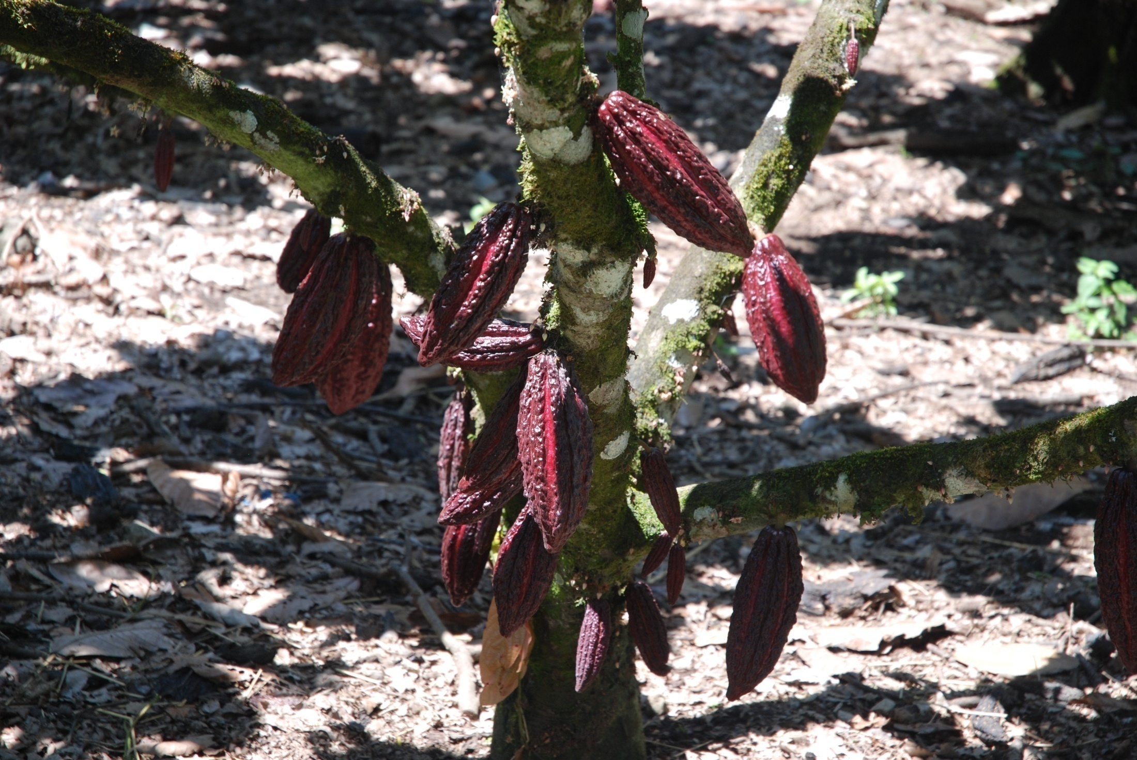
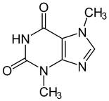
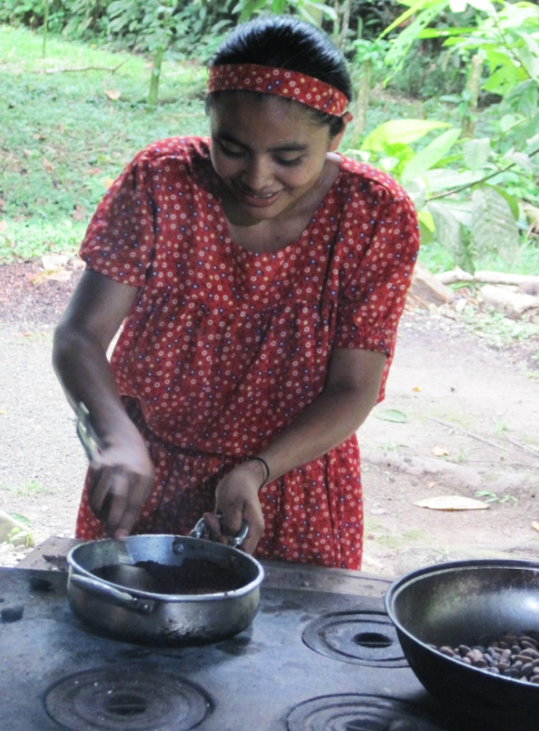
Theobroma cacao

Slide 29
Uměle vyrobené látky - xenobiotika
ročně cca 1500 nových nepřirozených sloučenin
celkem cca 11.000 sloučenin s vážnou hrozbou pro život na Zemi
rel. méně nebezpečných látek řádově statisíce

Slide 30
Důležitý faktor: kumulace v potravních řetězcích
konzumenti X- tého řádu
Všežravci, masožravci (konzumenti 2. řádu)
Býložravci (konzumenti 1. řádu)
Rostliny (primární producenti)
kumulace toxinu

Slide 31
Příklad z praxe: 80. léta 20. stol. PCB v ÚN Orlík
ichtyofágové
dravé ryby
planktonofágní ryby
zooplankton
fytoplankton
látky rozpuštěné ve vodním prostředí (např. PCB)

Slide 32
Uhlovodíky - produkty ropného průmyslu a jejich spaliny
Toxické jsou jednak samotné, jednak po reakci s dalšími látkami
Např. z NO_{x} vzniká vlivem UV ještě toxičtější látka -peroxyacetylnitrát (PAN) a ozón.
Široká toxicita
výrazná kancerogenita

Slide 33
Příklad: benzpyren (C₂₀H₁₂)
Působí respirační (1) i perorální (2) cestou
- výfukové plyny (1)
ČR: cílový imisní limit pro benzpyren v ovzduší 1 ng.m⁻³ , bývá významně překročen
kouření aj. spalování (1)
grilování (1, 2)
Výrazně kancerogenní !

Slide 34
Polychlorované bifenyly (PCB)
Barvy, laky…
Obsah v mléce, mase, rybách…
Postup potravními řetězci, těžko odbouratelné, kumulativní
Hepato-, nefro-, neuro- toxické, výrazně genotoxické, v přírodě těžko odbouratelné,

Slide 35
Agrochemikálie, hl. pesticidy a jejich rezidua
Chlorované uhlovodíky (DDT, HCH…) dnes většinou nepovoleny, těžko odbouratelné, dodnes kolují v potravních řetězcích na celém světě
Akutní toxicita pro obratlovce poměrně nízká, neurotoxické, zasahují do
metabolických pochodů, kancerogenní
Organofosfáty – vysoká akutní toxicita (hl. neurotoxicita, narušení přenosu vzruchů ve tkáních, celkové příznaky), ale rozpad
Fosfidy – při požití vzniká s vodou a HCl v GIT fosforovodík, vysoce toxický
Dipyridilové sloučeniny (herbicidy): značné toxické účinky: postiženy plíce, játra, GIT, myokard.
2,4-dichlorfenoxyoctová kyselina, a 2,4,5-trichlorfenoxyoctová kyselina (Monsanto, Spolana) – původně defolianty
Dnes snaha o biologickou kontrolu.

Slide 36
PPCP
Pharmaceuticals and Personal Care Products
léčiva a kosmetika
antibiotika – selekce odolných patogenů
toxicita reziduí pro jiné organismy
kumulace v potravních řetězcích
hormony a jiné endokrinní disruptory

Slide 37
Příklad: diclofenac (nesteroidní protizánětlivé hum. i veter. léčivo)
V potravních řetězcích vysoce toxický pro supy (Indie 0,1% z původního stavu supů, zajišťujících dokonalou likvidaci patogenů)
Namnožení zdivočelých psů (bez potravní konkurence)
Rozšíření vztekliny (desítky tisíc lidí, 100% mortalita), antraxu aj.
Celková bilance narušení přirozené a bezpečné likvidace kadáverů: miliony lidských obětí !
odkaz: Vaněk,S. (2017): Útok na supy. Vesmír 96 (2), 86-87. Doporučuji i další články v témže čísle časopisu Vesmír.

Slide 38
Děkuji za pozornost !

